Slide 1
TIÊU CHUẨN QUỐC GIA TCVN ISO 9001:2008
TẬP HUẤN
NHẬN THỨC TIÊU CHUẨN TCVN ISO 9001:2008, PHƯƠNG PHÁP XÂY DỰNG, ÁP DỤNG VÀ ĐÁNH GIÁ NỘI BỘ KIỂM SOÁT, CẢI TIẾN HỆ THỐNG

Slide 2
I. GIỚI THIỆU VỀ ISO VÀ ISO 9001
ISO là gì?
International Organization for Standardization
(Tổ chức Quốc tế về Tiêu chuẩn hoá)
ISO 9001 và tiến trình cải tiến?
LàTiêu chuẩn quốc tế về hệ thống quản lý chất lượng, đưa ra Chuẩn mực (bao gồm các yêu cầu, ngôn ngữ chung của quốc tế) cho hệ thống quản lý Chất lượng với tư duy khoa học, đảm bảo linh hoạt, không cứng nhắc và phù hợp với thực tế hoạt động của từng tổ chức.
Tiêu chuẩn đã được soát xét và cải tiến 04 phiên bản cho những năm:
Năm 1987 -> Năm 1994 -> Năm 2000 -> Năm 2008

Slide 3
I. GIỚI THIỆU VỀ ISO VÀ ISO 9001
TẠI SAO CƠ QUAN HÀNH CHÍNH ÁP DỤNG HTQLCL ISO 9001:2008?
Văn bản pháp quy:
Là văn bản được xây dựng, ban hành và quy định chung cho các tỉnh/thành phố về chức năng quản lý nhà nước.
Văn bản ISO 9001:
Là tài liệu mô tả tập hợp, trình tự các bước công việc phải làm (cũng dựa trên cơ sở là văn bản pháp quy), xây dựng và công bố quy trình làm việc cụ thể trong từng hoạt động của một cơ quan hành chính.
Văn bản theo đề án 30:
Nhằm đơn giản hoá, công khai hóa thủ tục hành chính (trên cơ sở văn bản pháp quy được rà soát, xem xét phù hợp với địa phương).
Thông điệp: Để đóng góp vào cải cách hành chính thì phải cải cách chính nội bộ cơ quan (tư duy, nhận thức, phương pháp làm việc … theo công nghệ quản lý khoa học, tiên tiến)

Slide 4
I. GIỚI THIỆU VỀ ISO VÀ ISO 9001
*./ THUẬT NGỮ ĐƯỢC ỨNG DỤNG TRỰC TIẾP TRONG QUÁ TRÌNH XÁC ĐỊNH VÀ XÂY DỰNG HỆ THỐNG
Sản phẩm: Là kết quả của quá trình giải quyết công việc.
Quá trình: Là tập hợp các hoạt động có quan hệ lẫn nhau và tương tác để biến đầu vào thành đầu ra.

Slide 5
I. GIỚI THIỆU VỀ ISO VÀ ISO 9001
CÔNG CỤ GIÚP CƠ QUAN HÀNH CHÍNH ĐÓNG GÓP VÀO CÔNG CUỘC
CẢI CÁCH HÀNH CHÍNH
Tư Duy 5 W + H (What -> Who -> Why -> When -> Where -> How)
What: Làm công việc gì?
Who: Ai làm?
Why: Mục đích để làm gì?
When: Khi nào làm/bao giờ thì xong?
Where: Làm tại đâu/Chuyển đi đâu?
How: Làm như thế nào?
Vòng tròn Deming (PDCA)
P
Plan: Lập kế hoạch
Do: Thực hiện
Check: Kiểm tra
Acts: Hành động khắc phục, phòng ngừa
A
D
C

Slide 6
I. GIỚI THIỆU VỀ ISO VÀ ISO 9001
Nội thể cơ quan hành chính:
Sắp xếp bài bản trình tự thụ lý và giải quyết công việc đảm bảo tính thống nhất cao (rõ người, rõ việc, thời gian, mối liên hệ, phương pháp tác nghiệp…) thoả mãn các yêu cầu của tổ chức/công dân.
Làm việc theo hệ thống ngăn chặn được nhiều sai sót nhờ cán bộ, công chức có tinh thần trách nhiệm cao và tự kiểm soát được công việc của chính mình
- Lập văn bản các hoạt động một cách rõ ràng, từ đó làm cơ sở để giáo dục, đào tạo nhân lực và cải tiến công việc có hệ thống.
Tạo được cách làm việc khoa học, loại bỏ được nhiểu thủ tục rườm rà, rút ngắn thời gian và giảm chi phí, đồng thời làm cho năng lực, trách nhiệm cũng như ý thức phục vụ của công chức nâng lên rõ rệt, quan hệ giữa các cơ quan hành chính với dân được cải thiện.
Cung cấp cách nhận biết, giải quyết các sai sót và ngăn ngừa chúng tái diễn.

Slide 7
I. GIỚI THIỆU VỀ ISO VÀ ISO 9001
Với bên ngoài:
- Tạo niềm tin cho tổ chức/công dân; thoả mãn nhu cầu tổ chức/công dân nhờ sự cải tiến liên tục;
- Khẳng định chất lượng dịch vụ hành chính trước cơ quan hữu quan, đảm bảo:
‘MINH BẠCH - CHÍNH XÁC - ĐÚNG PHÁP LUẬT’

Slide 8
II. PHƯƠNG PHÁP XÂY DỰNG VÀ ÁP DỤNG
Cơ quan hành chính tiến hành triển khai và duy trì các bước:
Bước 1: Văn bản hoá (Chuẩn hoá, quy trình hoá)
Bước 2: Hiện thực hoá
Bước 3: Kiểm soát và cải tiến
Ghi chú:
Bước 1: Yêu cầu cơ quan hành chính xác định các quá trình phù hợp, tổ
chức triển khai văn bản hoá (chuẩn hoá, quy trình hoá) theo mô hình khung
của Bộ KH&CN nhằm xây dựng và ban hành tài liệu phù hợp.
Bước 2: Sau khi tài liệu HTQLCL đã được hoàn thiện và được xem xét
bởi cấp có thẩm quyền tiến hành hiện thực hoá (đưa vào thực tế tuân thủ
vận hành, áp dụng)
Bước 3: Sau thời gian áp dụng tiến hành tổ chức đánh giá nội bộ kiểm
soát tuân thủ, duy trì, phát hiện các sự không phù hợp và yêu cầu các hoạt
động khắc phục, phòng ngừa và cải tiến

Slide 9
BƯỚC 1: CHUẨN HOÁ, QUY TRÌNH HOÁ (XÂY DỰNG CÁC THỦ TỤC DẠNG VĂN BẢN)
YÊU CẦU ĐỐI VỚI HỆ THỐNG VĂN BẢN:
1. Chính sách chất lượng
1
2. Mục tiêu chất lượng
TÀI LIỆU
2
3. Sổ tay chất lượng
3
4. Các thủ tục (quy trình)
4

Slide 10
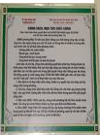
BƯỚC 1: CHUẨN HOÁ, QUY TRÌNH HOÁ (XÂY DỰNG CÁC THỦ TỤC DẠNG VĂN BẢN)
1. CHÍNH SÁCH CHẤT LƯỢNG:
Khái niệm của ISO 9000-2005: Là ý đồ, định hướng chung của cơ quan hành chính có liên quan đến chất lượng được lãnh đạo cao nhất công bố chính thức.
Cách hiểu của cơ quan hành chính:
Là việc công bố cam kết của cơ qua hành chính về đường lối, cương lĩnh, phương hướng hoạt động của đơn vị mình với cơ quan hữu quan, tổ chức/công dân. Kêu gọi, phổ biến tập thể cán bộ, công chức thấu hiểu và thực thi đúng theo định hướng đó.
Hiểu và thực hiện đúng

Slide 11
BƯỚC 1: CHUẨN HOÁ, QUY TRÌNH HOÁ (XÂY DỰNG CÁC THỦ TỤC DẠNG VĂN BẢN)
*./ Hình thức:
Ngắn gọn, xúc tích, câu từ chau chuốt, sắc bén đối với nội dung đề cập. Là một bản thông điệp, phương châm, công báo …
*./ Cách thức thiết lập:
Việc trình bày chính sách chất lượng bao gồm các nội dung sau:
CHÍNH SÁCH CHẤT LƯỢNG
Phần 1: Phương châm hoạt động
Phần 2: Thể hiện cam kết của cơ quan hành chính để thực hiện được phương châm đó.
Thủ trưởng cơ quan
Tên cơ quan hành chính
Quốc hiệu
Địa danh, ngày tháng năm

Slide 12
BƯỚC 1: CHUẨN HOÁ, QUY TRÌNH HOÁ (XÂY DỰNG CÁC THỦ TỤC DẠNG VĂN BẢN)
2. MỤC TIÊU CHẤT LƯỢNG:
Khái niệm của ISO 9000-2005: Điều định tìm kiếm hay nhắm tới có liên quan đến chất lượng được thiết lập tại mọi cấp.
Cách hiểu của cơ quan hành chính:
Nhằm hiện thực hóa được đường lối, định hướng hoạt động (chính sách chất lượng) các đơn vị thuộc cơ quan hành chính có trách nhiệm xác định mục tiêu, chỉ tiêu trong giai đoạn nhất định, đặt ra cam kết với lãnh đạo của cơ quan hành chính và tổ chức thực hiện nhằm đạt và nâng cao hiệu quả quản lý nhà nước và giải quyết thủ tục hành chính.

Slide 13
BƯỚC 1: CHUẨN HOÁ, QUY TRÌNH HOÁ (XÂY DỰNG CÁC THỦ TỤC DẠNG VĂN BẢN)
*./ Cách thức thiết lập:
Phần 1: Xác định và công bố mục tiêu đảm bảo
- Cụ thể, đo lường được, đánh giá được (có chỉ tiêu lượng hóa)
- Đảm bảo về mặt thời gian (trong năm)
- Thực tế và có thể thực hiện được (theo chức năng, nhiệm vụ)
Việc trình bày mục tiêu chất lượng bao gồm các nội dung sau:
MỤC TIÊU CHẤT LƯỢNG
Năm ………..
1: …………………………
2: ………………………….
Trưởng phòng/bộ phận
Tên cơ quan hành chính
Phòng/bộ phận …………
Quốc hiệu
Địa danh, ngày tháng năm

Slide 14
BƯỚC 1: CHUẨN HOÁ, QUY TRÌNH HOÁ (XÂY DỰNG CÁC THỦ TỤC DẠNG VĂN BẢN)
*./ Cách thức thiết lập:
Phần 2: Thiết lập kế hoạch để thực hiện mục tiêu
Đảm bảo nói rõ phương pháp thực hiện, trách nhiệm thực hiện, thời gian hoàn thành … ví dụ có thể xây dựng bảng kế hoạch bao gồm;
TT | Nội dung mục tiêu | Nội dung/phương pháp thực hiện | Trách nhiệm | Thời hạn hoàn thành | Ghi chú
….
….

Slide 15
BƯỚC 1: CHUẨN HOÁ, QUY TRÌNH HOÁ (XÂY DỰNG CÁC THỦ TỤC DẠNG VĂN BẢN)
*./ Cách thức thiết lập:
Phần 3: Biện pháp theo dõi mục tiêu:
Đưa ra phương pháp, quy định để kiểm soát tình hình mục tiêu trong nội bộ của đơn vị.
Cam kết các chế độ báo cáo.
… những hình thức phù hợp để kiểm soát và theo dõi mục tiêu

Slide 16
BƯỚC 1: CHUẨN HOÁ, QUY TRÌNH HOÁ (XÂY DỰNG CÁC THỦ TỤC DẠNG VĂN BẢN)
3. SỔ TAY CHẤT LƯỢNG:
Khái niệm của ISO 9000-2005: Là tài liệu công bố chính sách chất lượng, mô tả cách thức tổ chức quản lý, mối tương tác các quá trình, tham chiếu các văn bản, thủ tục.
Cách hiểu của cơ quan hành chính:
Đây là cẩm nang tổng hợp bao quát, giới thiệu về toàn bộ hệ thống quản lý chất lượng của cơ quan hành chính so với tiêu chuẩn HTQLCL ISO 9001:2008.

Slide 17
BƯỚC 1: CHUẨN HOÁ, QUY TRÌNH HOÁ (XÂY DỰNG CÁC THỦ TỤC DẠNG VĂN BẢN)
*./ Cách thức thiết lập/trình bày sổ tay chất lượng bao gồm
những nội dung cơ bản:
Giới thiệu về sổ tay chất lượng.
Giới thiệu về cơ quan hành chính.
Xác định và công bố phạm vi áp dụng.
Công bố chính sách chất lượng của cơ quan hành chính.
Diễn giải cách tổ chức quản lý theo từng yêu cầu nằm tương ứng trong tiêu chuẩn TCVN ISO 9001:2008.
Viện dẫn các thủ tục/tài liệu (nếu cần)
Xem xét và thết lập một số sơ đồ tổ chức, mô hình hệ thống quản lý chất lượng.
… và một số nội dung cần thiết khác

Slide 18
BƯỚC 1: CHUẨN HOÁ, QUY TRÌNH HOÁ (XÂY DỰNG CÁC THỦ TỤC DẠNG VĂN BẢN)
4. THỦ TỤC (QUY TRÌNH/QUY ĐỊNH):
Khái niệm của ISO 9000-2005: Là tài liệu mô tả tập hợp hay trình tự các bước công việc phải làm.
Cách hiểu của cơ quan hành chính:
Từ những quá trình hoạt động theo chức năng nhiệm vụ, cơ quan hành chính tổ chức xây dựng quy trình (quy ước cụ thể cách thức tổ chức triển khai), đề cập rõ nội dung các bước thực hiện, trách nhiệm, thời gian chi tiết, các kết quả đạt được ...

Slide 19
BƯỚC 1: CHUẨN HOÁ, QUY TRÌNH HOÁ (XÂY DỰNG CÁC THỦ TỤC DẠNG VĂN BẢN)
*./ CÁCH TRÌNH BÀY THEO MÔ HÌNH KHUNG:
Phần 1: Có 01 trang kiểm soát và theo dõi sửa đổi tài liệu
Phần 2: Trình bày nội dung tài liệu gồm 7 phần
+ Mục đích
+ Phạm vi áp dụng
+ Tài liệu viện dẫn
+ Định nghĩa/từ viết tắt
+ Nội dung
+ Lưu hồ sơ
+ Phụ lục, mẫu biểu đính kèm

Slide 20
BƯỚC 1: CHUẨN HOÁ, QUY TRÌNH HOÁ (XÂY DỰNG CÁC THỦ TỤC DẠNG VĂN BẢN)
*./ CÁCH TRÌNH BÀY THEO MÔ HÌNH KHUNG:
Phần 1: Trang kiểm soát phải đảm bảo
+ Nói rõ tên quy trình
+ Ngày tháng năm ban hành
+ Lần ban hành
+ Nội dung sửa đổi
+ Ký xác nhận của người biên soạn, người xem xét và người phê duyệt.
Kiểm soát
TÀI LIỆU
Rev. 1

Slide 21
BƯỚC 1: CHUẨN HOÁ, QUY TRÌNH HOÁ (XÂY DỰNG CÁC THỦ TỤC DẠNG VĂN BẢN)
*./ CÁCH TRÌNH BÀY THEO MÔ HÌNH KHUNG:
Phần 2: Trình bày nội dung
1. MỤC ĐÍCH:
Nói rõ việc xây dựng và thiết lập tài liệu nhằm mục đích gì?
2. PHẠM VI ÁP DỤNG:
Giới hạn áp dụng về mặt:
- Sản phẩm/dịch vụ;
- Đối tượng sử dụng;
- Trách nhiệm thực hiện;
- Hoạt động được đề cập …
- ….

Slide 22
BƯỚC 1: CHUẨN HOÁ, QUY TRÌNH HOÁ (XÂY DỰNG CÁC THỦ TỤC DẠNG VĂN BẢN)
*./ CÁCH TRÌNH BÀY THEO MÔ HÌNH KHUNG:
3. TÀI LIỆU VIỆN DẪN
Giới thiệu các văn bản được sử dụng để soạn thảo ra bản thân tài liệu như:
- Tiêu chuẩn ISO 9001:2008;
- Sổ tay chất lượng;
- Căn cứ pháp lý (tức là tham chiếu các văn bản pháp quy liên quan);
4. ĐỊNH NGHĨA/TỪ VIẾT TẮT
Giới thiệu các thuật ngữ, từ viết tắt hoặc từ có ý nghĩa đặc biệt được sử dụng trong phần 5 (nội dung).

Slide 23
BƯỚC 1: CHUẨN HOÁ, QUY TRÌNH HOÁ (XÂY DỰNG CÁC THỦ TỤC DẠNG VĂN BẢN)
*./ CÁCH TRÌNH BÀY THEO MÔ HÌNH KHUNG:
NỘI DUNG
5.1 Điều kiện thực hiện thủ tục hành chính
5.2 Thành phần hồ sơ
5.3 Số lượng hồ sơ
5.4 Tổng thời gian xử lý
5.5 Nơi tiếp nhận và trả kết quả
5.6 Lệ phí
5.7 Quy trình chi tiết xử lý công việc
TT | Trình tự | Trách nhiệm | Thời gian | Biểu mẫu/kết quả
….

Slide 24
BƯỚC 1: CHUẨN HOÁ, QUY TRÌNH HOÁ (XÂY DỰNG CÁC THỦ TỤC DẠNG VĂN BẢN)
*./ CÁCH TRÌNH BÀY THEO MÔ HÌNH KHUNG:
6. LƯU HỒ SƠ
Nêu cách thức lưu trữ các hồ sơ phát sinh được sử dụng làm bằng chứng cho sự phù hợp (tên hồ sơ, nơi lưu, thời gian lưu…)
7. PHỤ LỤC/BIỂU MẪU ĐÍNH KÈM
Liệt kê các phục lục (theo các văn bản pháp quy), mã số các biểu mẫu và biểu mẫu đính kèm (với các biểu do cơ quan hành chính tự xây dựng ban hành)

Slide 25
BƯỚC 2: BAN HÀNH VÀ ÁP DỤNG TÀI LIỆU HỆ THỐNG QUẢN LÝ CHẤT LƯỢNG
A. BAN HÀNH
Bước 1. In tài liệu Hệ thống quản lý chất lượng
Tổ thư ký ban chỉ đạo ISO in tài liệu HTQLCL thành 01 bộ đầy đủ bao gồm (Chính sách, mục tiêu, sổ tay, 6 quy trình bắt buộc và tất cả các quy trình giải quyết thủ tục hành chính, quy trình quản lý nội bộ nếu có).
Bước 2. Trình ký duyệt
Bộ tài liệu sau in được trình ký, trong đó:
Chính sách, mục tiêu chất lượng của cơ quan -> Lãnh đạo phê duyệt
Mục tiêu chất lượng của các phòng-> lãnh đạo các phòng ký
Sổ tay chất lượng, 6 quy trình bắt buộc (Văn phòng ký soạn thảo, lãnh đạo cấp phó ký xem xét, lãnh đạo cao nhất ký phê duyệt)
Các quy trình giải quyết thủ tục hành chính (cán phòng chuyên môn ký soạn thảo, lãnh đạo cấp phó ký xem xét, lãnh đạo cao nhất ký phê duyệt)

Slide 26
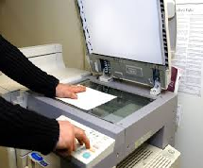
BƯỚC 2: BAN HÀNH VÀ ÁP DỤNG TÀI LIỆU HỆ THỐNG QUẢN LÝ CHẤT LƯỢNG
Bước 3. Pho to, đóng dấu
*. Nguyên tắc photo:
- Tài liệu cơ bản: Có bao nhiêu bộ phận photo tương ứng bấy nhiêu bộ.
- Tài liệu theo kết quả rà soát TTHC: Liên quan đến bộ phận chủ trì, phối hợp thì photo tương ứng (không phải tất cả các phòng/bộ phận đều photo).
*. Đóng dấu:
Sau photo, sử dụng dấu tròn đỏ đóng vào ô phê duyệt, đóng dấu giáp lai các trang của tài liệu với nhau.

Slide 27
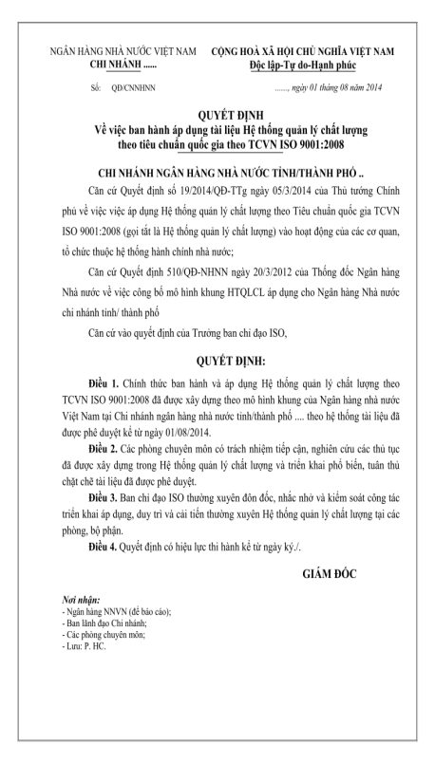
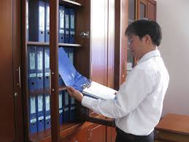
BƯỚC 2: BAN HÀNH VÀ ÁP DỤNG TÀI LIỆU HỆ THỐNG QUẢN LÝ CHẤT LƯỢNG
Bước 4. Ban hành quyết định và cấp phát tài liệu
*. Văn phòng tham mưu thiết lập Quyết định ban hành và áp dụng tài liệu trình lãnh đạo ký duyệt.
*. Tổ thư ký ban chỉ đạo đóng bộ tài liệu theo trình tự như sau:
Quyết định ban hành
Danh mục tài liệu (BM-01-02)
Tài liệu cơ bản
Tài liệu giải quyết thủ tục hành chính
-> Cấp phát đến các bộ phận.

Slide 28
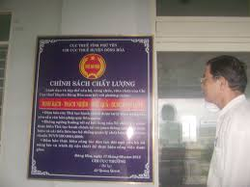
BƯỚC 2: BAN HÀNH VÀ ÁP DỤNG TÀI LIỆU HỆ THỐNG QUẢN LÝ CHẤT LƯỢNG
B./ ÁP DỤNG
1. CHÍNH SÁCH CHẤT LƯỢNG
Ý nghĩa: là cam kết của cơ quan hành chính với các cơ quan hữu quan, tổ chức/công dân, cán bộ công chức về đường lối, cương lĩnh hoạt động và các mục tiêu mong muốn.
Phương pháp áp dụng:
- Làm bảng hiệu lớn treo tại vị trí dễ nhìn, dễ thấy (khổ 80x120 hoặc kích thước khác phù hợp với trụ sở làm việc).
- Phổ biến thấu hiểu trong toàn cơ quan.

Slide 29
BƯỚC 2: BAN HÀNH VÀ ÁP DỤNG TÀI LIỆU HỆ THỐNG QUẢN LÝ CHẤT LƯỢNG
2. MỤC TIÊU CHẤT LƯỢNG
Ý nghĩa: là sự quyết tâm và hướng phấn đấu của toàn cơ quan nói chung và các bộ phận chuyên môn nói riêng để tạo ra kết quả công việc, giải quyết thủ tục hành chính đạt hiệu quả cao hơn.
Phương pháp áp dụng:
- In Mục tiêu chất lượng khổ A3 (đóng khung nếu cần), treo mục tiêu tại các bộ phận chuyên môn.
- Tổ chức triển khai thực hiện và định kỳ lập báo cáo đánh giá tình hình thực hiện mục tiêu chất lượng theo BM-01-03 (QT-01).

Slide 30
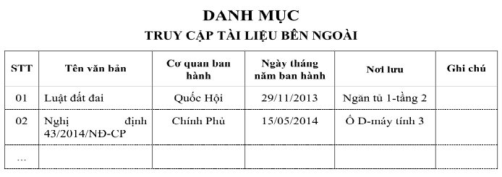
BƯỚC 2: BAN HÀNH VÀ ÁP DỤNG TÀI LIỆU HỆ THỐNG QUẢN LÝ CHẤT LƯỢNG
3. QUY TRÌNH KIỂM SOÁT TÀI LIỆU (QT-01)
Ý nghĩa: đưa ra các yêu cầu về phương pháp soạn thảo tài liệu hệ thống, cách thức quản lý đối với tài liệu bên ngoài và các tài liệu khác.
Phương pháp áp dụng:
- Soạn thảo văn bản được trình bày đúng quy định về thể thức (theo thông tư 01/BNV ban hành ngày 19/01/2011)
- Các bộ phận phân loại các tài liệu bên ngoài bao gồm (văn bản pháp luật, sách tham khảo) sắp xếp gọn gàng trong tủ lưu (nếu là bản cứng), trên máy tính (nếu là bản mềm dữ liệu). Tổng hợp toàn bộ các tài liệu vào BM-01-04, phổ biến sử dụng

Slide 31
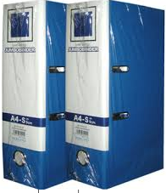
BƯỚC 2: BAN HÀNH VÀ ÁP DỤNG TÀI LIỆU HỆ THỐNG QUẢN LÝ CHẤT LƯỢNG
3. QUY TRÌNH KIỂM SOÁT TÀI LIỆU (QT-01)
Phương pháp áp dụng:
- Các bộ phận phân loại toàn bộ các tài liệu đã hết hiệu lực, được thay thế bởi tài liệu mới (ví dụ các nghị định/thông tư ...) nhưng không huỷ mà được giữ lại để tham khảo, tiến hành sắp xếp gọn gàng và tổ chức đánh dấu hiệu nhận biết ‘Tài liệu lỗi thời” nhằm tránh sử dụng nhầm, lẫn.
- Quản lý văn bản đi, đến: Theo nghiệp vụ văn thư lưu trữ (có sổ theo dõi công văn đi, đến, hệ thống file lưu trữ…)

Slide 32
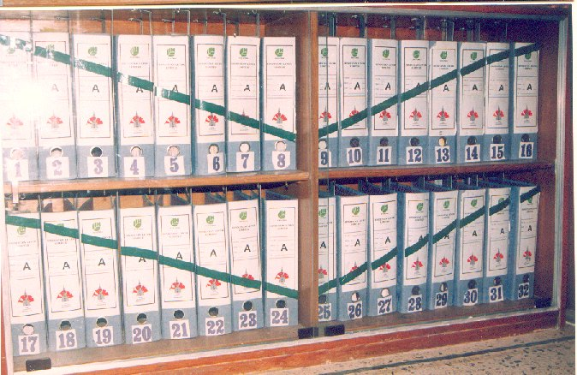
BƯỚC 2: BAN HÀNH VÀ ÁP DỤNG TÀI LIỆU HỆ THỐNG QUẢN LÝ CHẤT LƯỢNG
4. QUY TRÌNH KIỂM SOÁT HỒ SƠ (QT-02)
Ý nghĩa: đưa ra các nguyên tắc đánh tên, gắn mã số, sắp xếp hồ sơ đảm bảo khoa học, dễ tìm, dễ thấy.
Phương pháp áp dụng:
- Các bộ phận đánh tên rõ ràng cho các hồ sơ, gắn mã số nhận biết trên hồ sơ, đánh mã số cho các hệ thống tủ lưu:
HÌNH ẢNH MINH HỌA

Slide 33
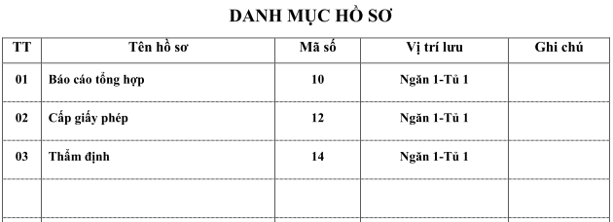
BƯỚC 2: BAN HÀNH VÀ ÁP DỤNG TÀI LIỆU HỆ THỐNG QUẢN LÝ CHẤT LƯỢNG
4. QUY TRÌNH KIỂM SOÁT HỒ SƠ (QT-02)
Phương pháp áp dụng:
- Sau hoàn thành sắp xếp hệ thống hồ sơ, các bộ phận lập danh mục hồ sơ theo BM-02-01, niêm yết trước tủ lưu hoặc đặt tại vị trí dễ nhìn để phục vụ tìm và sử dụng dễ dàng:

Slide 34
BƯỚC 2: BAN HÀNH VÀ ÁP DỤNG TÀI LIỆU HỆ THỐNG QUẢN LÝ CHẤT LƯỢNG
5. QUY TRÌNH KIỂM SOÁT SỰ KHÔNG PHÙ HỢP (QT-04)
Ý nghĩa: quy định việc nhận biết các sai sót, không phù hợp phát sinh trong hoạt động quản lý nhà nước, giải quyết thủ tục hành chính cần nhận biết, xử lý triệt để nguyên nhân cốt lõi và theo dõi kết quả xử lý.
Phương pháp áp dụng:
- Các bộ phận đóng sổ theo dõi sự không phù hợp theo BM-04-01, cập nhật theo dõi khi có phát sinh sai sót:

Slide 35
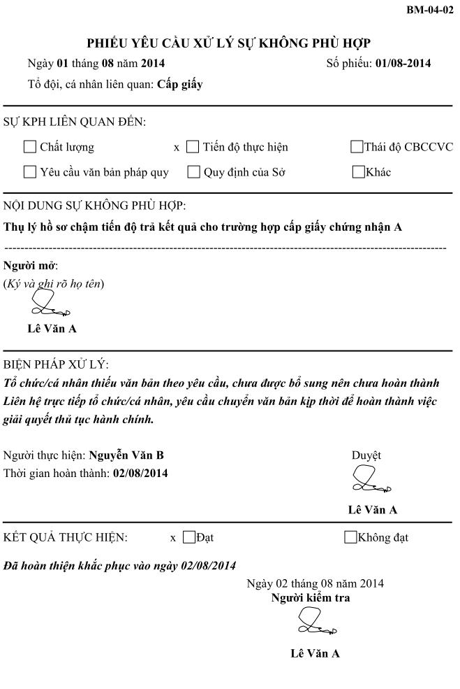
BƯỚC 2: BAN HÀNH VÀ ÁP DỤNG TÀI LIỆU HỆ THỐNG QUẢN LÝ CHẤT LƯỢNG
5. QUY TRÌNH KIỂM SOÁT SỰ KHÔNG PHÙ HỢP (QT-04)
Phương pháp áp dụng:
Trường hợp sai sót nhẹ chỉ cần cập nhật và theo dõi kết quả ở trên sổ
Trường hợp nghiêm trọng mở phiếu yêu cầu xử lý theo BM-04-02 chuyển các bộ phận liên quan xử lý.

Slide 36
BƯỚC 2: BAN HÀNH VÀ ÁP DỤNG TÀI LIỆU HỆ THỐNG QUẢN LÝ CHẤT LƯỢNG
6. QUY TRÌNH TỔ CHỨC HÀNH ĐỘNG KHẮC PHỤC (QT-05)
Ý nghĩa: quy định việc nhận biết các sự không phù hợp nghiêm trọng phát sinh trong hoạt động quản lý nhà nước, giải quyết thủ tục hành chính cần nhận biết, xử lý triệt để nguyên nhân cốt lõi và theo dõi kết quả xử lý.
Phương pháp áp dụng:
Lãnh đạo cơ quan hành chính khi nhận diện sự không phù hợp nghiêm trọng do các bộ phận gây ra, tiến hành mở phiếu yêu cầu khắc phục theo BM-05-01 (QT-05)

Slide 37
BƯỚC 2: BAN HÀNH VÀ ÁP DỤNG TÀI LIỆU HỆ THỐNG QUẢN LÝ CHẤT LƯỢNG
7. QUY TRÌNH TỔ CHỨC HÀNH ĐỘNG PHÒNG NGỪA (QT-06)
Ý nghĩa: quy định việc nhận biết các sự không phù hợp nghiêm trọng tiềm ẩn có nguy cơ xẩy ra trong hoạt động quản lý nhà nước, giải quyết thủ tục hành chính cần nhận biết, xử lý triệt để nguyên nhân cốt lõi và ngăn chặn kịp thời.
Phương pháp áp dụng:
Lãnh đạo cơ quan hành chính khi nhận diện sự không phù hợp nghiêm trọng tiềm ẩn do các bộ phận có nguy cơ gây ra, tiến hành mở phiếu yêu cầu hành động phòng ngừa theo BM-06-01 (QT-06)

Slide 38
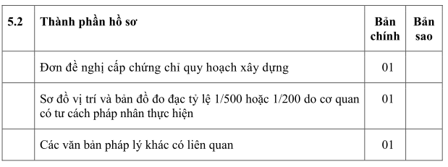
BƯỚC 2: BAN HÀNH VÀ ÁP DỤNG TÀI LIỆU HỆ THỐNG QUẢN LÝ CHẤT LƯỢNG
8. QUY TRÌNH GIẢI QUYẾT THỦ TỤC HÀNH CHÍNH
Ý nghĩa:
Quy định chi tiết trình tự, trách nhiệm, thời gian, phương pháp triển khai giải quyết thủ tục hành chính mà hàng ngày cán bộ, công chức phải tuân thủ thao tác thực hiện.
Phương pháp áp dụng:
Tập trung tuân thủ chặt chẽ các văn bản hiện hành tuy nhiên đảm bảo 05 yêu cầu:
1. Thành phần hồ sơ khi tiếp nhận của tổ chức/cá nhân phải đúng và đủ theo quy trình đã ban hành (theo mục 5.2 trong quy trình)
Ví dụ: Cấp chứng chỉ quy hoạch

Slide 39
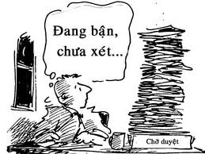
BƯỚC 2: BAN HÀNH VÀ ÁP DỤNG TÀI LIỆU HỆ THỐNG QUẢN LÝ CHẤT LƯỢNG
8. QUY TRÌNH GIẢI QUYẾT THỦ TỤC HÀNH CHÍNH
Phương pháp áp dụng:
Tập trung tuân thủ chặt chẽ các văn bản hiện hành tuy nhiên đảm bảo 05 yêu cầu:
2. Đảm bảo đúng thời gian thụ lý theo quy trình đã công bố, trường hợp chậm tiến độ phải có cập nhật và giải trình
Ví dụ: Cấp chứng chỉ quy hoạch:
- Thời hạn tối đa 20 ngày kể từ ngày nhận đủ hồ sơ theo quy định
Trong đó:
Phiếu tiếp nhận hồ sơ ghi ngày nhận là (01/08/2014)
Chứng chỉ ghi là (10/09/2014)
Sổ theo dõi trả hồ sơ ghi là (11/09/2014)
Như vậy, vượt thời gian so với quy định (tính cả ngày
nghỉ) -> vậy phải có cập nhật, giải trình nguyên nhân,
lý do

Slide 40
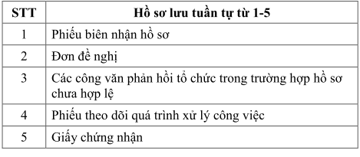
BƯỚC 2: BAN HÀNH VÀ ÁP DỤNG TÀI LIỆU HỆ THỐNG QUẢN LÝ CHẤT LƯỢNG
8. QUY TRÌNH GIẢI QUYẾT THỦ TỤC HÀNH CHÍNH
Phương pháp áp dụng:
Tập trung tuân thủ chặt chẽ các văn bản hiện hành tuy nhiên đảm bảo 05 yêu cầu:
3. Đảm bảo tính chuẩn mực và khép kín của các văn bản tham mưu (biên bản, tờ trình, giấy chứng nhận …) trình bày đúng quy định, đầy đủ nội dung, chữ ký, ngày tháng năm.
4. Sau thụ lý giải quyết, công tác phúc tập hồ sơ bài bản, thống nhất trong cách sắp xếp (xem hồ sơ nào cùng lĩnh vực giải quyết cách sắp xếp cũng giống như nhau)

Slide 41
BƯỚC 2: BAN HÀNH VÀ ÁP DỤNG TÀI LIỆU HỆ THỐNG QUẢN LÝ CHẤT LƯỢNG
8. QUY TRÌNH GIẢI QUYẾT THỦ TỤC HÀNH CHÍNH
Phương pháp áp dụng:
Tập trung tuân thủ chặt chẽ các văn bản hiện hành tuy nhiên đảm bảo 05 yêu cầu:
5. Đảm bảo sử dụng và ghi chép đầy đủ các mẫu biểu về tiếp nhận hồ sơ, trả hồ sơ, sổ theo dõi quá trình giải quyết thủ tục hành chính đã quy định trong các quy trình

Slide 42
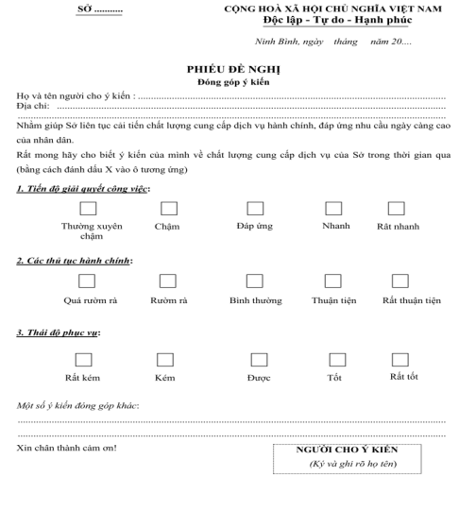
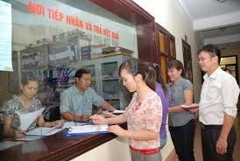
BƯỚC 2: BAN HÀNH VÀ ÁP DỤNG TÀI LIỆU HỆ THỐNG QUẢN LÝ CHẤT LƯỢNG
9. ĐO LƯỜNG SỰ THỎA MÃN CỦA TỔ CHỨC/CÁ NHÂN
Ý nghĩa: thu thập khách quan ý kiến đánh giá của tổ chức/cá nhân về chất lượng, tiến độ, thái độ ... cung cấp dịch vụ công. Tổng hợp, phân tích dữ liệu định kỳ và đưa ra các định hướng cải tiến
Phương pháp áp dụng:
- Bộ phận 01 cửa sử dụng mẫu phiếu đóng góp ý kiến (trong Sổ tay chất lượng) gửi tổ chức/cá nhân đánh giá. Thu thập, tổng hợp phân tích và cải tiến từ ý kiến đóng góp

Slide 43
BƯỚC 3: KIỂM SOÁT VÀ CẢI TIẾN HỆ THỐNG
ĐÁNH GIÁ NỘI BỘ (QT-03)
*./ Định nghĩa đánh giá
Là 1 quá trình có tính hệ thống, độc lập được lập thành văn bản để thu được các bằng chứng đánh giá và xem xét đánh giá chúng một cách khách quan nhằm xác định mức độ đạt được các chuẩn mực đã được thống nhất.

Slide 44
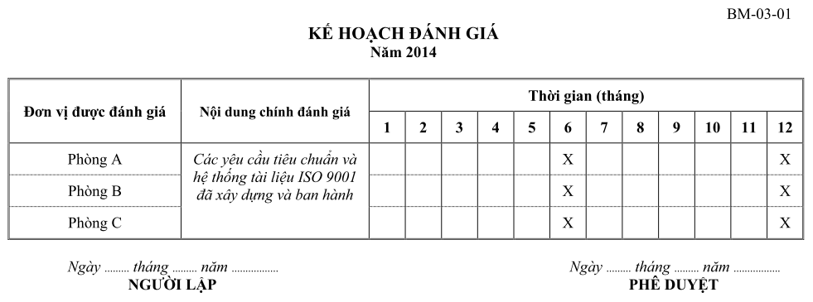
BƯỚC 3: KIỂM SOÁT VÀ CẢI TIẾN HỆ THỐNG
ĐÁNH GIÁ NỘI BỘ (QT-03)
Phương pháp áp dụng:
Bước 1: Hàng năm, tổ thư ký ban chỉ đạo ISO xây dựng Kế hoạch đánh giá theo BM-03-01.

Slide 45
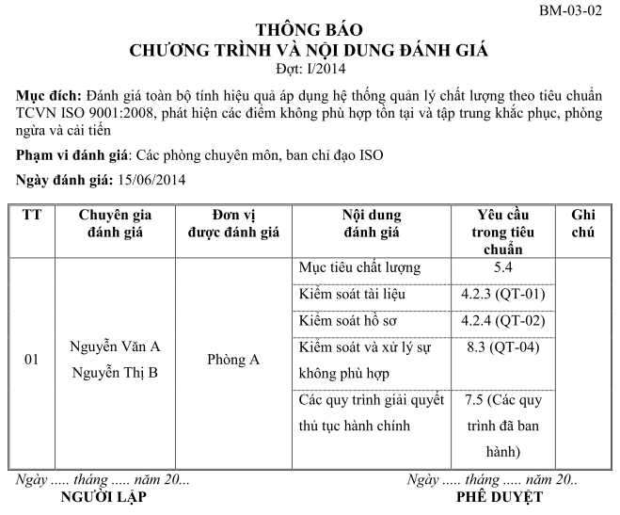
BƯỚC 3: KIỂM SOÁT VÀ CẢI TIẾN HỆ THỐNG
ĐÁNH GIÁ NỘI BỘ (QT-03)
Phương pháp áp dụng:
Bước 2: Ra quyết định lựa chọn đoàn đánh giá
- Đảm bảo chuyên gia đánh giá độc lập với đơn vị được đánh giá
- Việc bố trí đảm bảo chéo nhau để đạt kết quả khách quan
Bước 3: Xây dựng chương trình đánh giá
Tổ thư ký ban chỉ đạo ISO căn cứ đoàn đánh giá, lập chương trình đánh giá chi tiết theo BM-03-02 (thông báo cho các phòng/bộ phận trước 7 ngày).

Slide 46
BƯỚC 3: KIỂM SOÁT VÀ CẢI TIẾN HỆ THỐNG
ĐÁNH GIÁ NỘI BỘ
Phương pháp áp dụng:
Bước 4: Tổ chức đánh giá và viết báo cáo sự không phù hợp
- Ban chỉ đạo ISO họp khai mạc đánh giá
- Đoàn đánh giá tiến hành đến các bộ phận chuyên môn triển thực hiện phỏng vấn, xem xét tài liệu và hồ sơ, quy định và thực hiện. Trường hợp các bộ phận chuyên môn thực hiện không đúng theo tài liệu ISO 9001 đã viết và phê duyệt -> là sự không phù hợp -> đoàn đánh giá viết báo cáo theo BM-03-03 để chỉ dẫn.
- Các báo cáo sự không phù hợp được tổng hợp và công bố trong họp bế mạc cuộc đánh giá.
ĐÁNH GIÁ NỘI BỘ

Slide 47
BƯỚC 3: KIỂM SOÁT VÀ CẢI TIẾN HỆ THỐNG
ĐÁNH GIÁ NỘI BỘ
Phương pháp áp dụng:
Bước 5: Khắc phục và kiểm tra theo dõi kết quả
- Các báo cáo sự không phù hợp được chuyển các bộ phận chuyên môn phân tích nguyên nhân, đưa ra biện pháp, trách nhiệm, thời gian khắc phục và tổ chức thực hiện.
- Căn cứ thời gian cam kết, ban chỉ đạo ISO cắt cử cán bộ kiểm tra và xác nhận (nếu đạt yêu cầu) trực tiếp trên BM-03-03, trường hợp không đạt yêu cẩu chuyển về QT-05 (thực hiện khắc phục phòng ngừa và cải tiến)

